Slide 1
Маршрут занятия
(информация для преподавателя)
Знакомство и маршрут 5 минут
Контентная часть 70 минут
О курсе: дата старта, программа, команда 5 минуты
Подведение итогов, вопросы 10 минут

Slide 2




Открытый урок курса «Специализация C# Developer»
ООП в современной разработке

Slide 3


REC
Напишите «+» в чат, если меня слышно и видно

Slide 4




Нилов Павел
Преподаватель курсов: C# Developer, C# Basic
@NilovPavel
nilowpavel@gmail.com

Slide 5




Правила вебинара
Активно участвуем
Задаем вопросы в чат
Вопросы вижу в чате,
могу ответить не сразу
Запись вебинара придёт на почту

Slide 6

Давайте познакомимся
Есть ли у вас опыт работы в IT?
С какой основной целью пришли сегодня?

Slide 7
Об OTUS

Slide 8

OTUS
Создаём авторские онлайн-курсы
для IT-специалистов разных уровней: от junior до lead
Разрабатываем программы
на основе запросов IT-компаний
к кандидатам
Notes:
Мы создаём авторские онлайн-курсы, которые подходят для специалистов с различным уровнем подготовки – от джуниоров до сеньоров и лидов. Независимо от вашего опыта и знаний вы сможете найти подходящую программу, которая поможет вам улучшить навыки.
При составлении учебных программ мы ориентируемся на реальные потребности рынка труда. Для этого активно взаимодействуем с ведущими компаниями, собираем их отзывы и анализируем требования к кандидатам. Поэтому программы ОТУС всегда актуальны и помогают получить практические навыки, которые важны для работодателей.

Slide 9

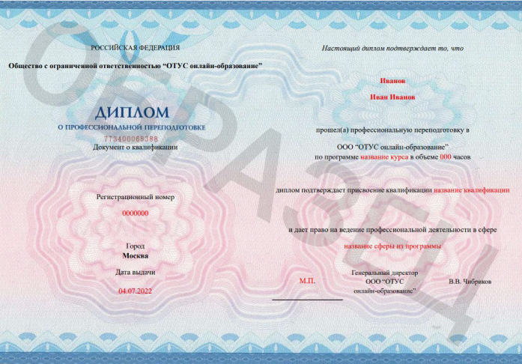
У OTUS есть образовательная лицензия
По окончании программ выдаём удостоверения о повышении квалификации и дипломы о профессиональной переподготовке
Notes:
У ОТУС есть образовательная лицензия: вы сможете получить официальное удостоверение о повышении квалификации или диплом о профессиональной переподготовке, а также сделать налоговый вычет.

Slide 10
Направления курсов
>130 курсов
Программирование
Архитектура
Инфраструктура
Безопасность
Data Science
GameDev
Управление
Аналитика и анализ
Тестирование
Notes:
На слайде представлены направления курсов, которые предлагает ОТУС — более 130 курсов на темы программирования, архитектуры, инфраструктуры, безопасности, Data Science, GameDev, управления, аналитики и тестирования. Каждый найдет подходящий курс в соответствии со своими интересами.

Slide 11
ООП в современной разработке

Slide 12
Маршрут вебинара
1. Кратко об ООП
2. Инкапсуляция
3. Наследование
4. Абстракция
5. Полиморфизм
Рефлексия

Slide 13
Цели вебинара | Смысл
К концу занятия вы сможете
Для чего вам это уметь
Написать какой-то сложный код
программы
Чтобы быть счастливым
Написать какой-то сложный код
программы
Чтобы сделать классное приложение
Написать какой-то сложный код
программы
Чтобы зп была 500 млн

Slide 14
Цели вебинара | Смысл
К концу занятия вы сможете
Для чего вам это уметь
Узнать, что такое ООП
Познакомиться с основными принципами ООП
Понимать как устроены современные приложения, написанные на C#
Увидеть как принципы ООП реализуются на практике

Slide 15

Кратко об ООП

Slide 16

Функциональное программирование
До ООП в разработке использовался другой подход — процедурный. Программа представляется в нем как набор процедур и функций — подпрограмм, которые выполняют определенный блок кода с нужными входящими данными.
Код C:
int main() { int a = 6;
int b = 8;
int sum = a + b;
return 0;
}
Код ассемблера:
mov ax, 0x6h ; заносим в АX число 6
mov cx, 0x8h ; заносим в АX число 8
mov dx, cx ; копируем CX в DX, DX = 6
add dx, ax ; DX = DX + AX

Slide 17
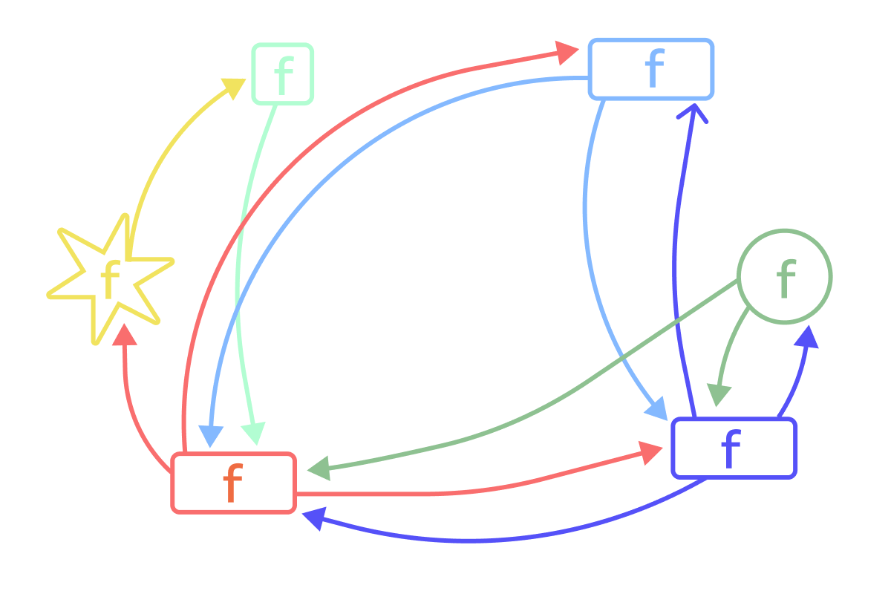
Функциональное программирование
Функциональное программирование хорошо подходит для легких программ без сложной структуры. Но если блоки кода большие, а функций сотни, придется редактировать каждую из них, продумывать новую логику. В результате может образоваться много плохо читаемого, перемешанного кода («спагетти-кода).
Минусы использования функционального программирования для крупных проектов:
Сложно управлять кодом в виду того, что становится сложно декомпозировать код.
Отсутствовала инкапсуляция, в виду этого была нарушена связь между кодом и данными.
Необходимо было копировать код и, как следствие, его дублировать.

Slide 18
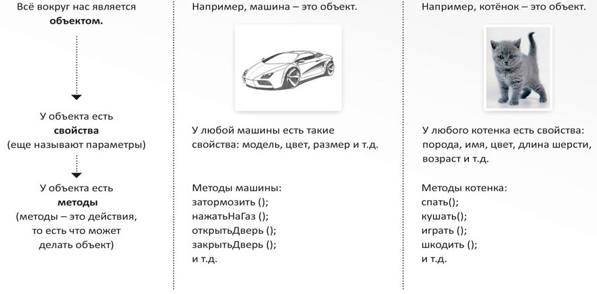
Что такое ООП?
Объектно-ориентированное программирование (ООП) — это подход, при котором программа рассматривается как набор объектов, взаимодействующих друг с другом. У каждого есть свойства и поведение.
ООП – это программирование с помощью классов и объектов.

Slide 19
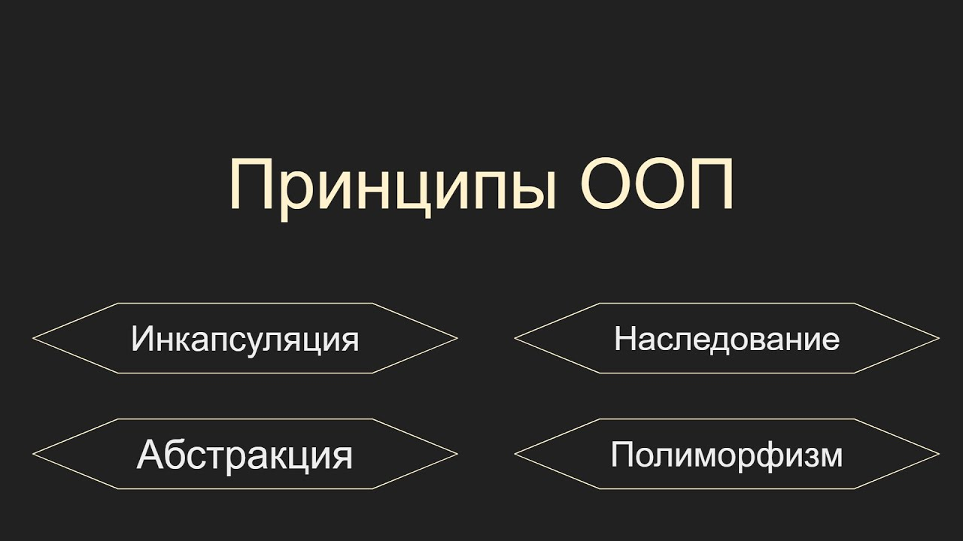
Что из перечисленного ниже НЕ является принципом ООП?

Slide 20
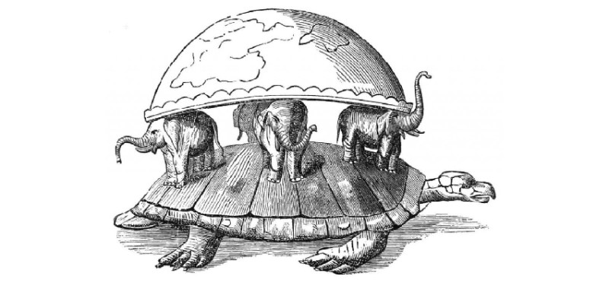
Принципы ООП
Объектно-ориентированное программирование основано на следующих принципах:
Инкапсуляция
Наследование
Полиморфизм (типов)
Абстракция

Slide 21
Инкапусляция

Slide 22
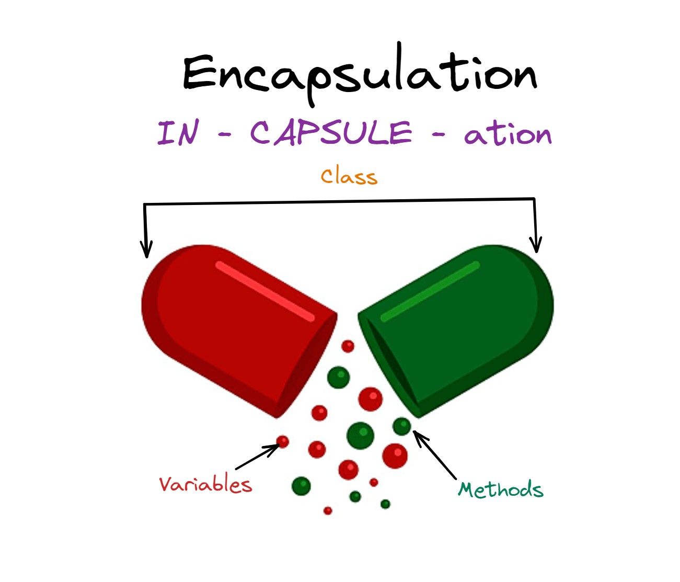
Что такое инкапсуляция?
Инкапсуляция заключается в объединении данных и методов, которые с ними работают, внутри одного объекта.
При этом доступ к данным объекта ограничивается (через модификаторы доступа), чтобы скрыть внутреннюю реализацию и предоставить только необходимый интерфейс.

Slide 23
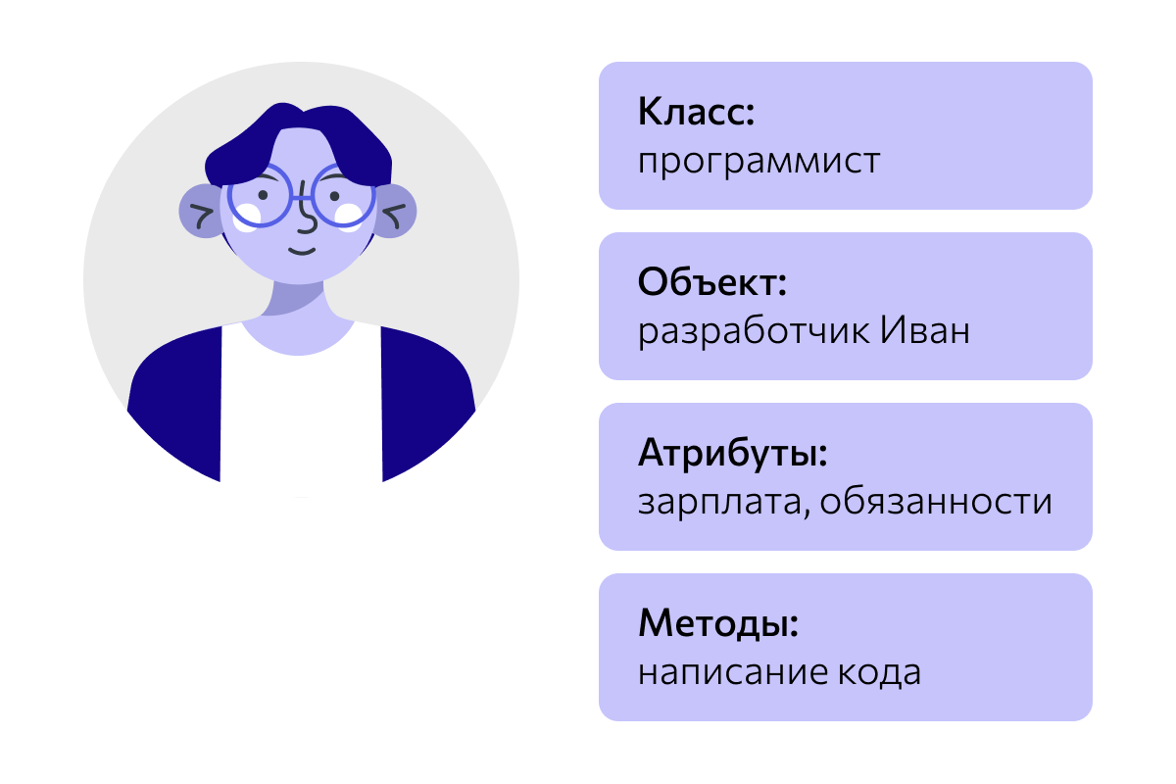
Содержимое класса
class Coder
{
//Поле(я)
private string name;
private string salary;
//Свойство(а)
public string Name
{
get {return this.name;} } }
//Метод(ы)
public void WriteCode()
{ }
//Конструктор(ы)
public Coder(string name)
{ this.name = name; }
}
В C# класс может содержать:
Поля (Fields)
Свойства (Properties)
Методы (Methods)
Конструкторы (Constructors)

Slide 24
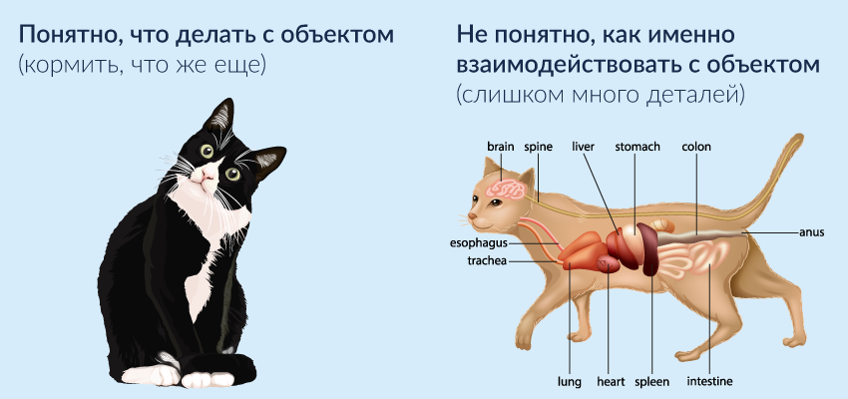
Права доступа
Права доступа к членам класса в программировании нужны для управления видимостью и доступом к данным и методам объекта. Они обеспечивают инкапсуляцию, один из ключевых принципов объектно-ориентированного программирования (ООП), помогая скрыть внутреннюю реализацию объекта и предоставляя только необходимый для работы интерфейс.
Модификатор | Описание
public | Член доступен из любого места, где виден объект.
private | Член доступен только внутри класса, в котором он определён. Это значение по умолчанию.
protected | Член доступен в классе и его наследниках.
internal | Член доступен внутри текущей сборки (assembly).

Slide 25

Модификаторы доступа на бытовых примерах
public предоставляет возможность миру взаимодействовать с созданным объектом.
Пример: завести автомобиль ключом зажигания. Для того, чтобы запустить двигатель, человек не должен залезать в двигатель, у него есть интерфейс (публичный метод запуска двигателя).
class Car
{
public void RunEngine()
{ }
}

Slide 26
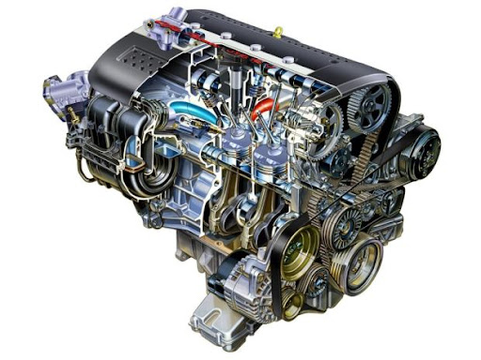
Модификаторы доступа на бытовых примерах
private не предоставляет миру возможность взаимодействовать с созданным объектом, а служит только для внутреннего использования.
Пример: двигатель автомобиля передает крутящий момент(GetTwist). Все, что происходит внутри двигателя: подача топлива, подача воздуха и пр. – скрыто от мира. Все узлы, агрегаты, характеристики – тоже.
class Engine
{
public void GetTwist()
{ }
private void GetAir()
{ }
private int angularVelocity;
}

Slide 27
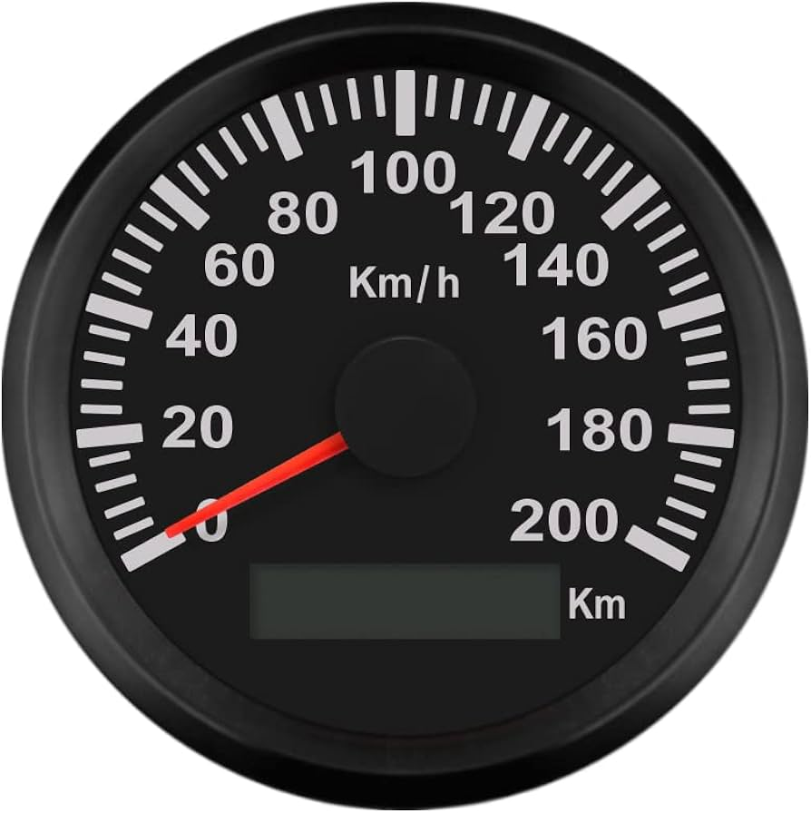
Модификаторы доступа на бытовых примерах
protected не предоставляет миру возможность взаимодействовать с созданным объектом и служит только для использования в наследовании.
Пример: все (в любом случае большинство) автомобили состоят из одних и тех же элементов. Скажем, что у любого автомобиля есть такой показатель, как скорость, но у разных автомобилей она может быть разной.
class Car
{
protected virtual int GetSpeed()
{
return 0;
}
}
class SuperCar : Car
{
protected override int GetSpeed()
{
return 200;
} //Переопределение не обязательно
}

Slide 28
Best Practice
1. Всегда обозначайте минимально-необходимый модификатор доступа.
2. Для членов класса действует правила:
2.1 Для полей – модификатор private
2.2 Для свойств – public
2.3 Для методов – зависит от способа использования:
2.3.1 Методы, использующиеся только внутри кода класса – private
2.3.2 Методы, использующие объект извне – public
2.3.3 Методы, которые должны быть унаследованы, но не доступны извне – protected

Slide 29
Инкапсуляция дает следующую информацию
Итого, инкапсуляция определяет:
Как выглядит создаваемый объект во внешнем мире.
Какими характеристиками он обладает.
Какое поведение он реализует.

Slide 30
Наследование

Slide 31

Что такое наследование?
Наследование – это механизм, который позволяет использовать возможности других классов.
Наследование позволяет определить дочерний класс, который использует (наследует), расширяет или изменяет возможности родительского класса.
Класс, члены которого наследуются, называется базовым классом. Класс, который наследует члены базового класса, называется производным классом.

Slide 32
Синтаксис наследования
Наследоваться в рамках языка C# допустимо от:
Классов.
Интерфейсов. В случае интерфейсов, как правило – это реализация.
Наследование обозначается символом «:», следующего после имени класса с указанием всех типов, перечисленных через «,», от которых он наследуется. Стоит отметить, что классы наследуются от классов, а в случае с интерфейсами – реализуют их.
Класс может наследоваться только от одного класса, и быть реализован от любого количества интерфейсов.
class {className}
: {abstract classNameParent}
, {interfaceName1}
…
, {interfaceNameN}
{
//Реализация интерфейсных методов
}

Slide 33
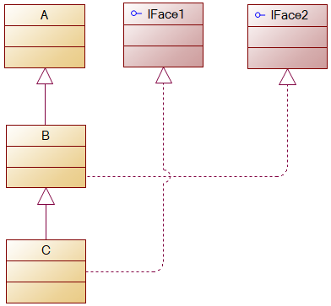
Пример синтаксиса
abstract class A
{
//код класса
}
interface IFace1
{
//код интерфейса
}
interface IFace2
{
//код интерфейса
}
class B : A, IFace2
{
//код класса
}
class С : B, IFace1
{
//код класса
}

Slide 34
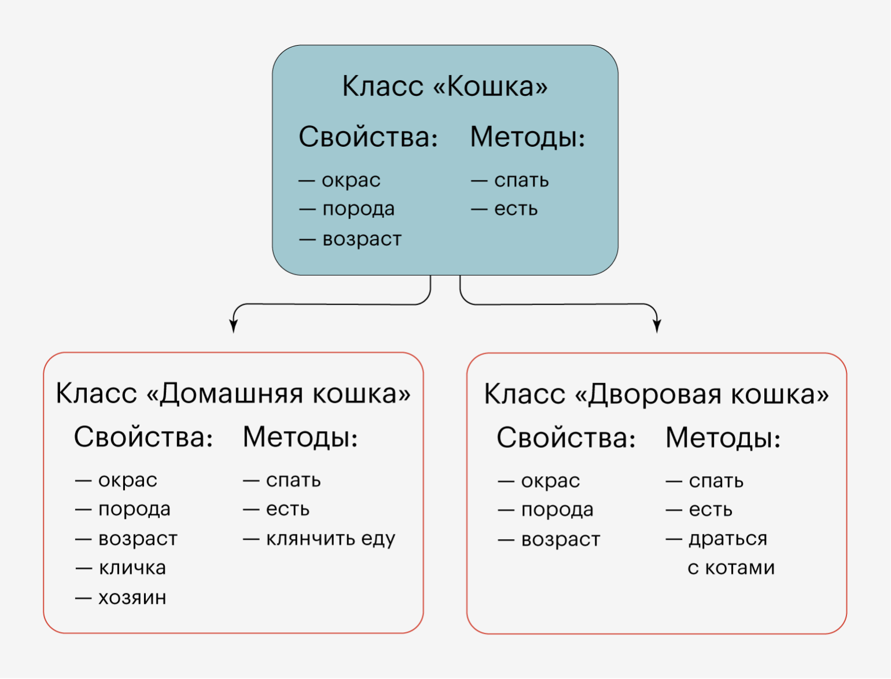
Что наследуется
В C#, при наследовании у родительского (базового) класса наследуются все публичные и защищенные (protected) члены класса, включая:
Поля (если они имеют protected или public модификаторы).
Методы (с protected или public модификаторами).
Свойства (с protected или public модификаторами).

Slide 35
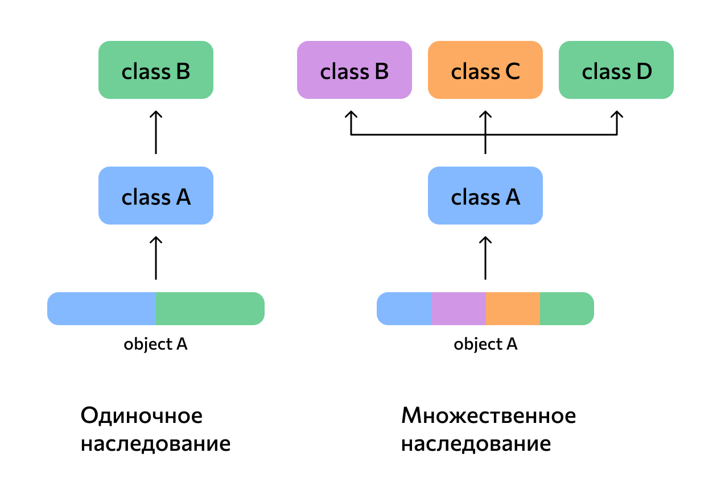
Множественное наследование запрещено

Slide 36
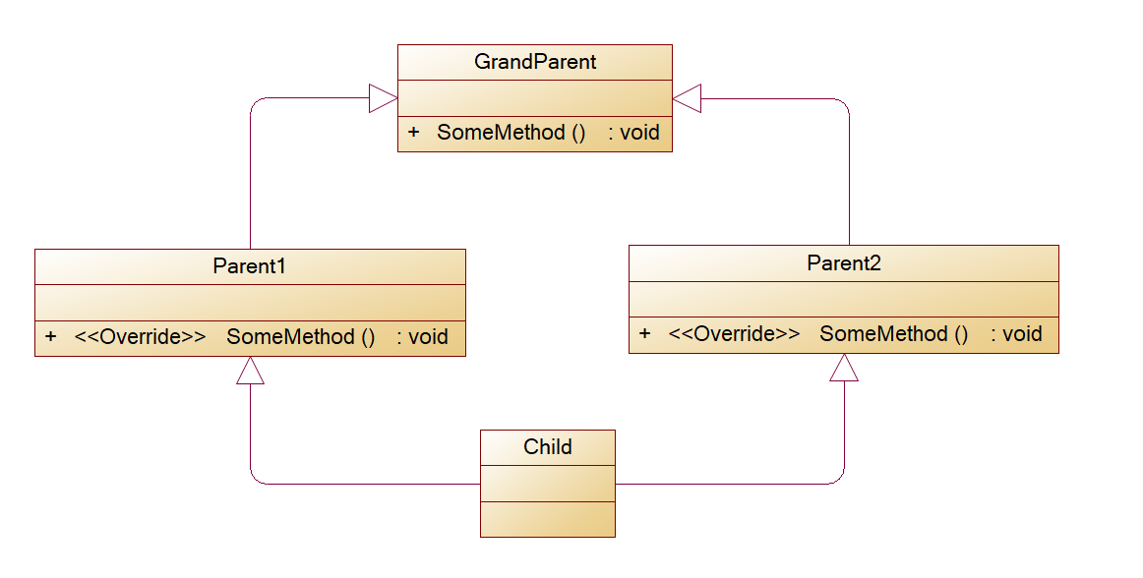
Почему в C# множественное наследование запрещено
Реализация какого класса метода SomeMethod достанется классу Child?

Slide 37
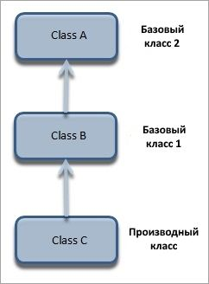
Транзитивное наследование
Транзитивное наследование позволяет определить иерархию наследования для набора типов. Другими словами, тип С может наследовать возможности типа B, который в свою очередь наследует от типа A. Благодаря транзитивности наследования члены типа A будут доступны для типа C.

Slide 38
Некоторые нюансы наследования
В рамках .Net классами не наследуются:
Классы и методы, помеченные ключевым словом sealed(запечатанный).
Также есть нюансы, о которых не стоит забывать
Конструкторы. Код конструктора класса-потомка будет воспроизводить код класса-предка. При этом сначала будет выполняться код класса-предка, потом – класса-потомка. Конструкторы не унаследованы — они не становятся доступными в потомке автоматически. Конструктору нужно задать явное наследование конструктора от базового класс через ключевое слово base.
Статичные члены (static). Статичные члены класса будут наследовать поведение класса-предка.
Закрытые члены (private). К приватным полям и методам класса напрямую обращаться нельзя. При этом допустимо использовать методы для работы с данными членами.

Slide 39
Ключевое слово base
Ключевое слово base используется для доступа к членам базового класса из производного класса.
Используйте его, если вы хотите:
Вызвать метод базового класса.
Определить конструктор базового класса, который должен вызываться при создании экземпляров производного класса.
public class BaseClass
{
protected void GetInfo() { }
public BaseClass() { }
}
public class DerivedClass : BaseClass
{
private void SomeMethod()
{
base.GetInfo();
}
public DerivedClass() : base() { }
}

Slide 40
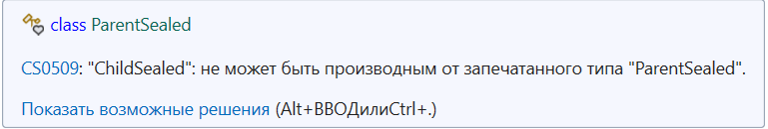
Запечатанные(sealed) классы
От запечатанного (sealed) класса наследование запрещено.
Будет выдана ошибка компиляции.
sealed class ParentSealed
{
}
class ChildSealed : ParentSealed
{
}

Slide 41
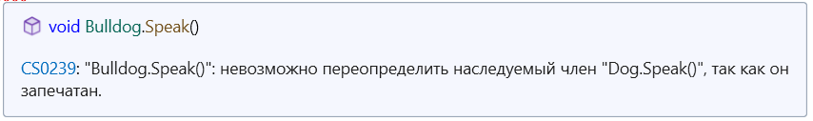
Запечатанные(sealed) методы
Переопределить sealed-метод нельзя.
Будет выдана ошибка компиляции.
class Animal
{
public virtual void Speak() { }
}
class Dog : Animal
{
// Метод переопределен и запечатан (sealed)
public sealed override void Speak() {}
}
// Попытка переопределения метода приведет к ошибке
class Bulldog : Dog
{
// Ошибка компиляции! Speak запечатан в Dog.
public override void Speak() { }
}

Slide 42
Конструкторы
Конструкторы не унаследованы — они не становятся доступными в потомке автоматически. Однако конструктор ОБЯЗАН вызвать конструктор базового класса.
Сначала выполняется код конструктора родителя, а затем код конструктора потомка.
Если в базовом классе нет конструктора без параметров — обязателен base.
class Animal
{
public Animal(string name) { }
}
class Dog : Animal
{
public Dog(string name) : base(name) { }
}
Исключением являются конструкторы без параметров.
class Animal
{
public Animal() {}
}
class Cat : Animal
{
public Cat() { }
}

Slide 43
Статические члены
Для статических членов справедливо следующее:
Статические члены доступны в производном классе.
Их поведение привязано к типу, а не к объекту.
Не переопределяются.
Derived.SayHello(); // Hello from Derived
Base.SayHello(); // Hello from Base
class Base
{
public static void SayHello()
{
Console.WriteLine("Hello from Base");
}
}
class Derived : Base
{
public static void SayHello()
{
Console.WriteLine("Hello from Derived");
}
}

Slide 44
Приватные члены
Приватные члены в C# не наследуются в прямом смысле — к ним нет доступа из кода в производном классе, даже если находятся в иерархии.
Но! Они существуют в объекте потомка (то есть память выделена), и к ним можно получать доступ косвенно через защищённые или публичные методы/свойства базового класса.
❌ Прямой доступ — невозможен
class Parent
{
private int secret = 42;
}
class Child : Parent
{
public void ShowSecret()
{
// ❌ Ошибка компиляции:
// 'secret' недоступен
Console.WriteLine(secret);
}
}
✅ Косвенный доступ через protected-метод
class Parent
{
private int secret = 42;
protected int GetSecret() => secret;
}
class Child : Parent
{
public void RevealSecret()
{
Console.WriteLine(
$"Inherited secret: {GetSecret()}");
}
}

Slide 45
Абстракция

Slide 46
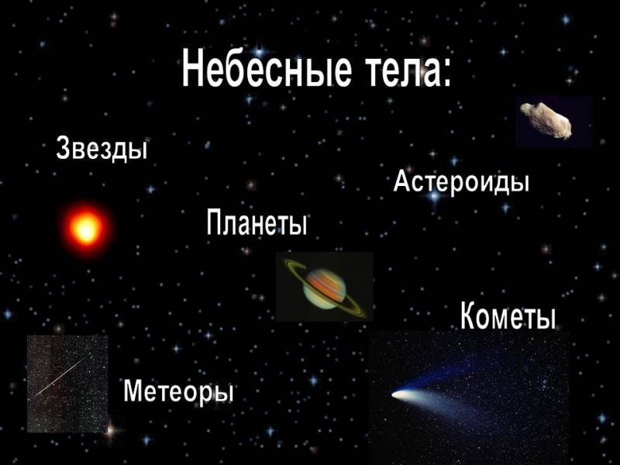
Что такое абстракция?
Абстракция — это принцип, при котором мы выделяем только существенные характеристики объекта, скрывая детали реализации. Это позволяет разработчикам сосредотачиваться на ключевых аспектах системы, не углубляясь во все технические детали реализации.
Пример: «Небесные тела». Кто-то представляет звезду, кто-то планету, кто-то метеорит, кто-то комету. И все варианты подходят.
Что между ними общего – все они находятся в космическом пространстве.

Slide 47
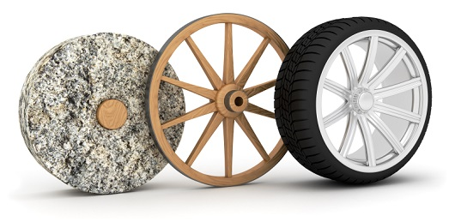
Суть абстракции
Основная идея абстракции - предоставить общий интерфейс для объекта.
У каждого автомобиля есть колеса. В общем случае мы не знаем о колесах ничего: ни материала изготовления, ни диаметра. Но мы знаем что они делают: колеса - крутятся.
Разработчик будет знать, чем будет заниматься будущий объект типа, который будет унаследован от абстрактного. На данном этапе реализация - не является обязательной.

Slide 48
Представление абстракции в C#
Абстракция в рамках C# представлена двумя сущностями:
Абстрактные классы
Интерфейсы
Преимущества абстракции
Сокрытие деталей. Пользователю не нужно знать, как реализованы методы, важно лишь, что они делают.
Повышение удобства поддержки кода. Как пример: изменение внутренней логики не затрагивает интерфейс.
Унификация. Абстракция задаёт единый интерфейс для работы с объектами разных типов, обеспечивая их взаимозаменяемость.
Важным аспектом абстракции является то, что нельзя создать объект абстрактного типа, так как он допускает неопределенное поведение.
abstract class AbstractAnimal
{
public abstract void Eat();
}
interface IAnimal
{
void MakeSound();
}

Slide 49
Кратко об интерфейсах
Интерфейс – ссылочный тип, который может определять некоторый функционал - набор методов и свойств без реализации.
Затем этот функционал реализуют классы и структуры, которые применяют данные интерфейсы.
Начиная с версии C# 8.0 интерфейсы поддерживают реализацию методов и свойств по умолчанию.
interface ISoldier
{
public void ToDo();
public int Health
{
get
{
return 100;
}
}
public void SubmitRapport()
{
Console.WriteLine("Солдат сдал раппорт!");
}
}

Slide 50
Кратко об абстрактных классах
Абстрактный класс — это класс, который помечен ключевым словом abstract и может содержать методы без реализации. Такие методы называются абстрактными.
Абстрактные классы и их отличия от интерфейсов:
Абстрактный класс может содержать конструктор, что позволяет инициализировать данные.
Поддерживает только одиночное наследование.
abstract class Human
{
private string name;
abstract public void JustGo();
public string GetName()
{
return this.name;
}
public Human(string name)
{
this.name = name;
}
}

Slide 51
Ключевое слово abstract
Animal dog = new Dog();
dog.Speak(); // Выведет: Dog barks
public abstract class Animal
{
private string name;
public string GetName()
{
return this.name;
}
public abstract void MakeSound();
}
class Dog : Animal
{
public override void MakeSound()
{
Console.WriteLine("Dog barks");
}
}
Ключевое слово abstract может применяться для:
Абстрактный класс:
Нельзя создать объект абстрактного класса.
Может содержать как абстрактные методы (без реализации), так и обычные (с реализацией).
Абстрактный метод:
Определяется только в абстрактных классах.
Не имеет реализации в базовом классе (только заголовок метода).
Должен быть переопределён в каждом производном классе.

Slide 52
Ключевое слово override
Ключевое слово override в C# используется для переопределения виртуальных методов и свойств объявленных в базовом классе.
Оно позволяет изменить поведение базового члена в производном классе, сохраняя полиморфизм.
abstract class Animal
{
// Абстрактный метод — без реализации
public abstract void Speak();
}
class Dog : Animal
{
public override void Speak()
{
Console.WriteLine("Dog barks");
}
}

Slide 53
Вопросы, на которые отвечает абстракция
Итого:
Абстракция отвечает на вопрос «что делать?», но абстракция не отвечает на вопрос «как?».
Какое поведение должно быть определено у объекта наследуемого типа.

Slide 54
Полиморфизм

Slide 55

Что такое полиморфизм?
Полиморфизм – это способность программы идентично использовать объекты с одинаковым интерфейсом без информации о конкретном типе этого объекта.
Формы полиморфизма:
Полиморфизм подтипов.
Параметрический полиморфизм.
Полиморфизм ad hoc («специально для этого»)
Полиморфизм(в биологии) – существование в пределах одного вида несколько четко морфологически отличающихся форм.

Slide 56
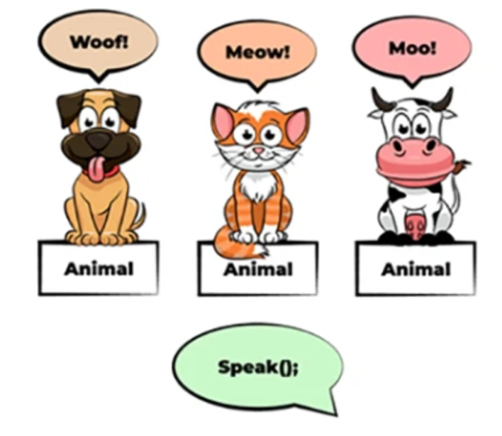
Полиморфизм подтипов
Полиморфизм подтипов (subtype polymorphism) — это форма полиморфизма, которая возникает, когда один и тот же интерфейс или базовый класс может быть использован для работы с объектами разных типов (подтипов). Это классический вид полиморфизма, связанный с объектно-ориентированным программированием, где подтипы наследуют поведение от базового типа.

Slide 57
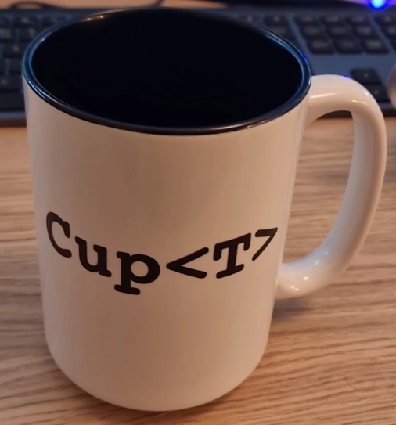
Параметрический полиморфизм
Параметрический полиморфизм — это форма полиморфизма, при которой функции, методы или классы могут работать с разными типами данных, но без привязки к конкретному типу на этапе написания кода. Вместо этого тип задаётся как параметр и определяется при использовании функции или создания экземпляра класса.
List<string> strings = new List<string>();
List<int> ints = new List<int>();

Slide 58
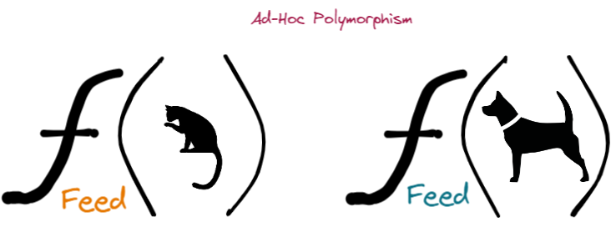
Ad hoc полиморфизм
class AdHoc
{
public decimal Add(decimal a, decimal b)
{
return a + b;
}
public string Add(string a, string b)
{
return a + b;
}
}
Ad hoc полиморфизм (или специализированный полиморфизм) — это форма полиморфизма, при которой функции, методы или операторы могут иметь разные реализации в зависимости от типов аргументов, переданных им.

Slide 59
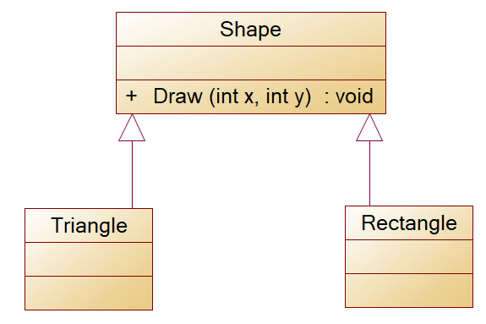
Полиморфизм в действии
Благодаря использованию полиморфизма, мы можем обращаться ко всем объектам, используя один и тот же интерфейс.
Пример:
Допустим у меня есть массив фигур, которые нужно нарисовать, используя декартовы координаты:
foreach (Shape shape in shapes)
shape.Draw(0, 0);

Slide 60
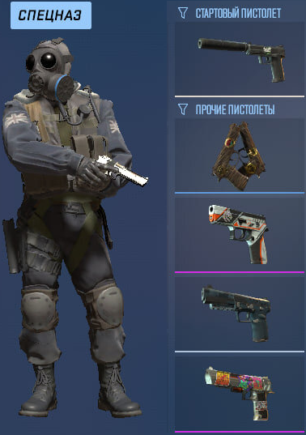
Для любителей видеоигр
В шутерах довольно часто можно встретить смену оружия у игрока.
Допустим игрок выбирает оружие для персонажа игры, кликая на объект из списка.
Полиморфизм подразумевает, что объекты программно выглядят одинаково для объекта персонажа, так как реализуют один и тот же интерфейс(абстракция).
Смена оружия не влечет за собой внесения каких-либо изменений в код. Данное поведение и является проявлением полиморфизма.

Slide 61
Вопросы, на которые отвечает полиморфизм
Итого:
Я обращаюсь к объекту, не зная его внутренней реализации.
Код универсальный и сделает то, что нужно (при правильной реализации интерфейса).

Slide 62
UML(бонус)

Slide 63
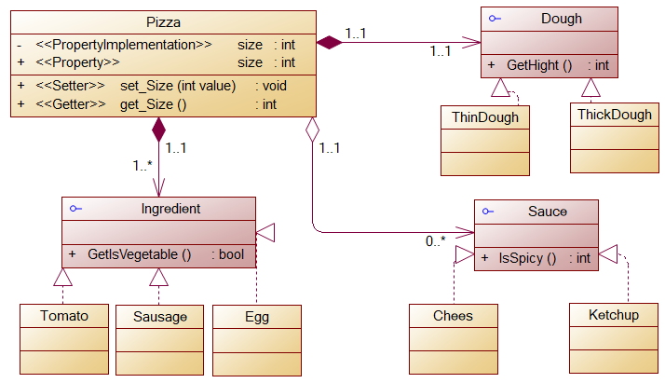
Что такое UML
UML, или Unified Modeling Language, — это унифицированный язык моделирования. Его используют, чтобы создавать диаграммы и схемы для визуализации процессов и явлений.
Диаграмма классов (англ. class diagram) — структурная диаграмма языка моделирования UML, демонстрирующая общую структуру иерархии классов системы, их коопераций, атрибутов (полей), методов, интерфейсов и взаимосвязей (отношений) между ними.

Slide 64
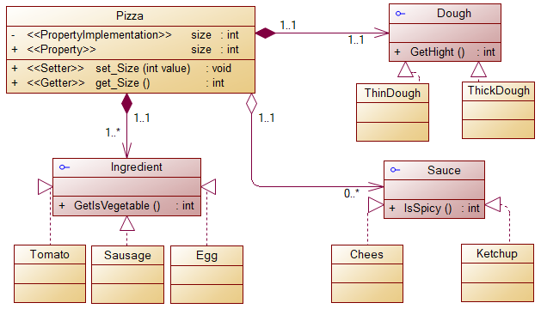
Элементы диаграмм
1
2
Сущность класса
Сущность интерфейса
Отношение наследования / реализации
Отношение агрегации
Отношение композиции
5
4
3

Slide 65
Заголовок: главный тезис
Определение – описание данных в виде набора сущностей, отношений между ними, атрибутов сущностей, их типов данных, соглашений
об именовании и правил проверки целостностей

Slide 66
Определение –
это описание данных в виде набора сущностей, отношений между ними, атрибутов сущностей,
их типов данных, соглашений об именовании
и правил проверки целостностей

Slide 67

Определение – описание данных в виде набора сущностей, отношений
между ними, атрибутов сущностей, их типов данных, соглашений
об именовании и правил проверки целостностей

Slide 68

Главная мысль
слайда, тезис, определение

Slide 69

Заголовок
Название списка, основная мысль
Первый пункт
Второй пункт
…
…
Третий пункт

Slide 70
Слайд со списком
текст
текст
………
Обобщающий вывод: Как уже говорилось в предыдущих статьях, мы можем осуществлять сбор количественных показателей по событиям, формирующим
тренды с помощью метрик.

Slide 71
Главная мысль слайда
В этой статье мы будем завершать тему мониторинга и поговорим
о мониторинге работы самих приложений.
Какими средствами и как можно осуществлять сбор метрик
с приложений и что такое трассировка.
Как уже говорилось в предыдущих статьях, мы можем осуществлять сбор количественных показателей по событиям, формирующим тренды с помощью метрик.
Кроме того, в той же микросервисной архитектуре у нас запрос
от клиента может проходить через несколько различных микросервисов.
В зависимости от различных аспектов, этот путь может состоять из разных узлов.

Slide 72
Хороший пример – плохой пример
Название 1
Название 2
Определяющей характеристикой
метрик является то, что они поддаются агрегированию, то есть, метрики
похожи на атомы, которые складываются
в единый логический индикатор, счетчик или гистограмму за определенный промежуток времени.
В качестве примеров: текущая глубина очереди может быть смоделирована
как индикатор, количество входящих
HTTP-запросов может быть смоделировано как счетчик, обновления которого агрегируются простым сложением.

Slide 73
Сравнение двух кейсов
Название 1
Название 2
Определяющей характеристикой
метрик является то, что они поддаются агрегированию, то есть, метрики
похожи на атомы, которые складываются
в единый логический индикатор, счетчик или гистограмму за определенный промежуток времени.
В качестве примеров: текущая глубина очереди может быть смоделирована
как индикатор, количество входящих
HTTP-запросов может быть смоделировано как счетчик, обновления которого агрегируются простым сложением.

Slide 74


Слайд с 3 колонками
Название
Название
Название
Определяющей характеристикой
метрик является то, что они поддаются агрегированию, то есть, метрики похожи на атомы, которые складываются
в единый логический индикатор, счетчик или гистограмму за определенный промежуток времени.
Определяющей характеристикой
метрик является то, что они поддаются агрегированию, то есть, метрики похожи на атомы, которые складываются
в единый логический индикатор, счетчик или гистограмму за определенный промежуток времени.
Определяющей характеристикой
метрик является то, что они поддаются агрегированию, то есть, метрики похожи на атомы, которые складываются
в единый логический индикатор, счетчик или гистограмму за определенный промежуток времени.

Slide 75

Заголовок: главная мысль слайда

Slide 76





Процесс через этапы
Этап 1
Этап 2
Этап 3
Этап 4
Этап 5
Описание данных в виде набора сущностей, отношений между ними, атрибутов сущностей, их типов данных, соглашений
об именовании и правил проверки целостностей
Описание данных в виде набора сущностей, отношений между ними, атрибутов сущностей, их типов данных, соглашений
об именовании и правил проверки целостностей
Описание данных в виде набора сущностей, отношений между ними, атрибутов сущностей, их типов данных, соглашений
об именовании и правил проверки целостностей
Описание данных в виде набора сущностей, отношений между ними, атрибутов сущностей, их типов данных, соглашений
об именовании и правил проверки целостностей
Описание данных в виде набора сущностей, отношений между ними, атрибутов сущностей, их типов данных, соглашений
об именовании и правил проверки целостностей

Slide 77

Определения, которые нужно сгруппировать
Определение
Определение
Определение
Центральное
определение
Определение
Определение
Определение
Определение

Slide 78
Главная мысль слайда
Название столбца | Название столбца
Текст нежирным шрифтом | Текст нежирным шрифтом

Slide 79
Слайд с кодом 1
int **a; // указатель на указатель на строку элементов
int i, j, n, m;
system("chcp 1251");
system("cls");
printf("Введите количество строк: ");
scanf("%d", &n);
printf("Введите количество столбцов: ");
scanf("%d", &m);
// Выделение памяти под указатели на строки
a = (int**)malloc (n * sizeof(int*));
// Ввод элементов массива
for (i = 0; i<n; i++) // цикл по строкам
{
// Выделение памяти под хранение строк
a[i] = (int*)malloc(m * sizeof(int));
for (j = 0; j<m; j++) // цикл по столбцам
{
printf("a[%d][%d] = ", i, j);
scanf("%d", &a[i][j]);
}
(n * sizeof(int*))

Slide 80
Слайд с кодом 2
int **a; // указатель на указатель на строку элементов
int i, j, n, m;
system("chcp 1251");
system("cls");
printf("Введите количество строк: ");
scanf("%d", &n);
printf("Введите количество столбцов: ");
scanf("%d", &m);
// Выделение памяти под указатели на строки
a = (int**)malloc (n * sizeof(int*));
// Ввод элементов массива
for (i = 0; i<n; i++) // цикл по строкам
{
// Выделение памяти под хранение строк
a[i] = (int*)malloc(m * sizeof(int));
for (j = 0; j<m; j++) // цикл по столбцам
{
printf("a[%d][%d] = ", i, j);
scanf("%d", &a[i][j]);
}

Slide 81
Слайд с кодом 3
int **a; // указатель на указатель на строку элементов
int i, j, n, m;
system("chcp 1251");
system("cls");
printf("Введите количество строк: ");
scanf("%d", &n);
printf("Введите количество столбцов: ");
scanf("%d", &m);
// Выделение памяти под указатели на строки
a = (int**)malloc(n * sizeof(int*));
// Ввод элементов массива
for (i = 0; i<n; i++) // цикл по строкам
{
// Выделение памяти под хранение строк
a[i] = (int*)malloc(m * sizeof(int));
for (j = 0; j<m; j++) // цикл по столбцам
{
printf("a[%d][%d] = ", i, j);
scanf("%d", &a[i][j]);
}

Slide 82
Слайд с кодом и текстом
Это код
Разноцветный код
Он что-то описывает
int **a; // указатель на строку
int i, j, n, m;
system("chcp 1251");
system("cls");
printf("Введите количество строк: ");
scanf("%d", &n);
printf("Введите количество столбцов: ");
scanf("%d", &m);
// Выделение памяти под хранение строк

Slide 83

Подведём итоги
Вывод
Вывод
Вывод
Вывод

Slide 84


Ваши вопросы
если есть вопросы
если вопросов нет

Slide 85
Разделительный слайд: тема блока 1

Slide 86
Заголовок: главный тезис
Определение – это ……

Slide 87
Определение –
это описание данных в виде набора сущностей, отношений между ними, атрибутов сущностей,
их типов данных, соглашений об именовании
и правил проверки целостностей

Slide 88
Определение – описание данных в виде набора сущностей, отношений
между ними, атрибутов сущностей, их типов данных, соглашений
об именовании и правил проверки целостностей

Slide 89
Сравнение двух кейсов
Название 1
Название 2
Определяющей характеристикой
метрик является то, что они поддаются агрегированию, то есть, метрики
похожи на атомы, которые складываются
в единый логический индикатор, счетчик или гистограмму за определенный промежуток времени.
В качестве примеров: текущая глубина очереди может быть смоделирована
как индикатор, количество входящих
HTTP-запросов может быть смоделировано как счетчик, обновления которого агрегируются простым сложением.

Slide 90
Слайд со списком
текст
текст
Обобщающий вывод: Как уже говорилось в предыдущих статьях, мы можем осуществлять сбор количественных показателей по событиям, формирующим
тренды с помощью метрик.

Slide 91
Выводы
Вывод
Вывод
Вывод
Вывод

Slide 92
Ваши вопросы
если есть вопросы
если вопросов нет

Slide 93
LIVE

Slide 94
Практика

Slide 95
Квиз

Slide 96
Ваши вопросы
если есть вопросы
если вопросов нет

Slide 97

Мы ещё не закончили,
но вы уже можете заполнить опрос о занятии

Slide 98
Давайте
узнаем больше
о курсе

Slide 99
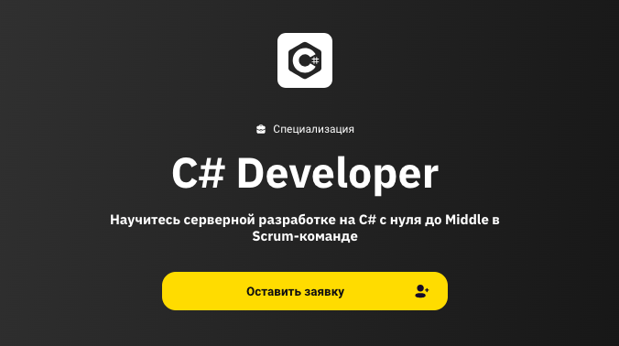
https://otus.ru/lessons/c-sharp-specialization/
Notes:
https://otus.ru/

Slide 100
Специализация C# Developer
Подойдёт начинающим
12 месяцев
2 ступени, в конце каждой – проектная работа

Slide 101
1 ступень
2 ступень
Освоите принципы объектно-ориентированного программирования
Научитесь работать с платформой .NET Core и средой разработки Visual Studio
Сможете управлять версиями кода с помощью системы контроля версий Git
Получите основы работы со SQL базами данных (на примере SQLitе)
Научитесь использовать язык запросов LINQ
Сделаете свой первый проект
Научитесь упрощать разработку, повысите качество кода
Освоите продвинутые инструменты бэкенда и возможности C#
Изучите методологии и подходы в разработке
Реализуете проект в Scrum-команде
Notes:
https://otus.ru/

Slide 102
1 ступень
2 ступень
Освоите принципы объектно-ориентированного программирования
Научитесь работать с платформой .NET Core и средой разработки Visual Studio
Сможете управлять версиями кода с помощью системы контроля версий Git
Получите основы работы со SQL базами данных (на примере SQLitе)
Научитесь использовать язык запросов LINQ
Сделаете свой первый проект
Научитесь упрощать разработку, повысите качество кода
Освоите продвинутые инструменты бэкенда и возможности C#
Изучите методологии и подходы в разработке
Реализуете проект в Scrum-команде
Notes:
https://otus.ru/

Slide 103
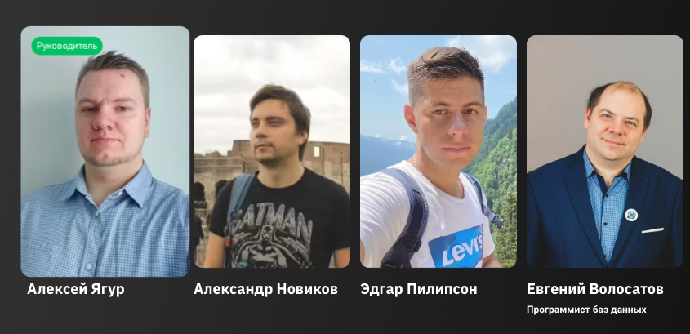
Преподаватели
Notes:
https://otus.ru/

Slide 104


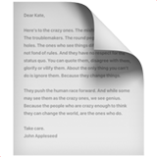


Обучение в OTUS
Обучение проходит в живом
формате вебинаров
Нетворкинг: всегда можно задать вопрос опытным коллегам
Все записи занятий и материалы сохраняются в личном кабинете навсегда
Проект, который вы выполните, поможет расширить портфолио
По каждому домашнему заданию преподаватель даёт развернутый фидбек
Программа обучения на курсах обновляется каждый запуск
Notes:
Давайте остановимся на главных преимуществах, которые предлагает обучение в ОТУС.
Во-первых, наши курсы проходят в формате интерактивных вебинаров. Живое общение с преподавателями - это возможность задать вопрос по своему реальному кейсу и получить экспертный взгляд со стороны.
Все материалы, включая записи вебинаров, сохраняются в вашем личном кабинете на платформе. Вы сможете всегда вернуться к ним в любое время даже после окончания обучения.
Каждое домашнее задание, которое вы выполняете, проверяет преподаватель курса. Преподаватели дают развернутый фидбек, что позволяет понять свои ошибки и получить рекомендации.
Возможность общения и нетворкинг. Студент попадает сообщество профессионалов, где всегда можно спросить совета у опытных преподавателей и обменяться опытом с однокурсниками.
На каждом курсе предполагается проектная работа. Это не просто учебное задание, а реальный проект, который можно включить в ваше портфолио. Он станет ценным дополнением к вашему резюме, и позволит структурировано рассказать о своих компетенциях на примере выполненной задачи.
И, наконец, мы постоянно обновляем наши программы. Каждый новый поток курса учитывает последние тенденции и изменения в сфере, а также отзывы слушателей, что гарантирует, что вы получите только актуальные знания и навыки.
Отус создаёт все условия для успешного обучения и освоения востребованных компетенций на рынке!

Slide 105

О курсе
Специализация C# Developer
старт обучения
длительность
29.07.2025
12 месяцев

Slide 106

Подведём
итоги занятия
Notes:
https://otus.ru/

Slide 107
Теперь вы сможете:
Проверим достижение целей
Написать какой-то сложный код
программы
Чтобы сделать классное приложение
Написать какой-то сложный код
программы
Чтобы сделать классное приложение
Написать какой-то сложный код
программы
Чтобы сделать классное приложение

Slide 108
Теперь вы сможете:
Проверим достижение целей
Написать какой-то сложный код
программы
Написать какой-то сложный код
программы
Чтобы сделать классное приложение
Написать какой-то сложный код
программы

Slide 109
Вопросы для проверки (если считаете уместным)
Вопрос 1
Вопрос 2
Вопрос 3

Slide 110

Подведём итоги
Выделите основные идеи занятия, которые нужно запомнить.
Тезис 1
Тезис 2
Тезис 3

Slide 111
Список материалов для изучения
Книга
Сайт
Мануал
Статья
Видео
Приложение/Сервис
Пример кода/конфига и др. на github OTUS

Slide 112

Бонус
скидка 10%
на покупку курса
до 1 августа включительно

Slide 113
О курсе
Специализация C# Developer
старт обучения
следующий
открытый урок
29.07.2025
21.07.2025

Slide 114
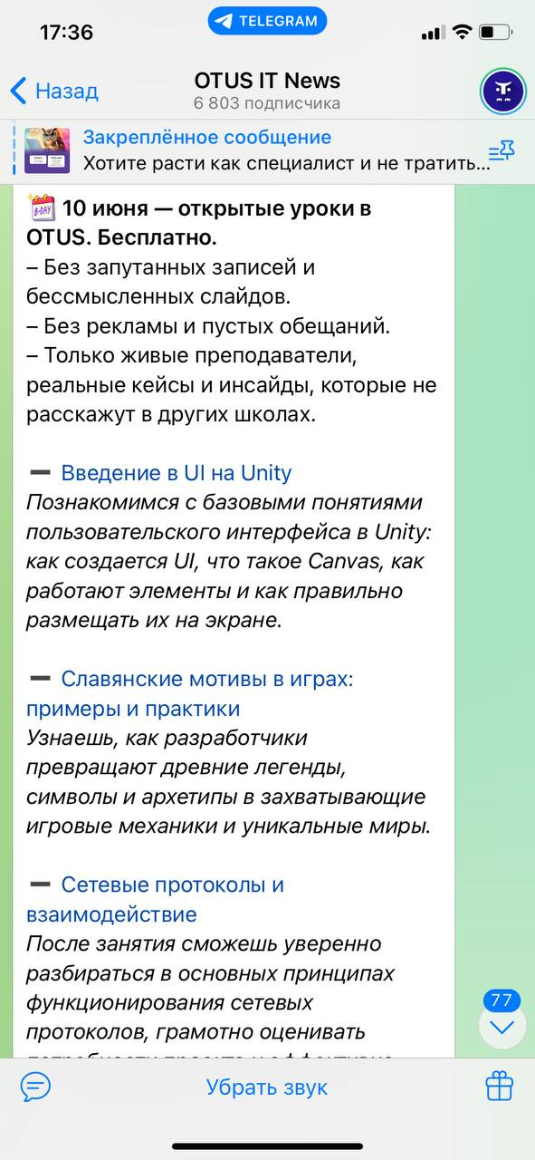

Присоединяйтесь
к каналу OTUS IT News
анонсы открытых уроков
советы от экспертов
проекты выпускников

Slide 115
Пожалуйста, заполните опрос о мероприятии!
Мы читаем все ваши сообщения
и берем их в работу

Slide 116

Приходите
учиться в OTUS!

Slide 117
Инструменты для работы
с презентацией

Slide 118
1. Текст:
«Одна мысль — один слайд»
Размещайте на каждом слайде до 5 строк текста, не более 5 слов в каждой строке
Выделяйте главные идеи с помощью размера и цвета шрифта
Используйте подзаголовки, если заголовок слишком длинный
Группируйте информацию в визуальные блоки
Делите большие текстовые блоки на колонки или списки
Используйте стрелки для обозначения последовательности информации
Чередуйте текстовые блоки с графическими элементами
2. Используйте шрифт Roboto, кегль: заголовок – 25-30, подзаголовок – 17,
основной текст – 15-12, межстрочный интервал 1,15
3. Соблюдайте структуру презентации

Slide 119

4. Используйте нашу фирменную цветовую палитру (её найдете в следующем слайде)
5. Визуальные материалы:
Добавляйте релевантные изображения к текстовым блокам
Используйте иконки или эмодзи для визуализации ключевых пунктов
Используйте инфографику для визуализации сложной информации
качественные изображения вы можете взять в папке

Slide 121






























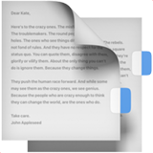





























Slide 122










